Slide 1
Herramientas Tecnológicas para la Enseñanza-Aprendizaje, Google Classroom y Creación de Contenido Interactivo
MÓDULO 7 - GOOGLE SLIDES

Slide 2
Temáticas
1
2
Google Classroom
Ofimática Google
Contenido Interactivo
3

Slide 3
Estructura Modular
Configuración
G Meet
Actividades
Docs
Genially
KineMaster
Cuestionarios
Calificaciones
Slides
Sheets
Canva
1
2
3
Google Classroom
Ofimática Google
Contenido Interactivo

Slide 4
Objetivo General
Al finalizar el módulo, el estudiante será capaz de conocer y aplicar la herramienta de ofimática de Google: Google Slides.

Slide 5
Objetivos de Aprendizaje
- conocer las opciones de aplicación que ofrece la herramienta de ofimática de Google Drive: Google Slides.
- Conocer las funcionalidades específicas de Google Slides.
- Crear y compartir presentaciones mediante la utilización de Google Slides.
- Conocer las opciones de aplicación que ofrece la herramienta de ofimática de Google Drive: Google Slides.
- Conocer las funcionalidades específicas de Google Slides.
- Crear y compartir presentaciones mediante la utilización de Google Slides.

Slide 6
Propósito de la Sesión Sincrónica
Clase - Taller
Conocer la aplicación online Google Slides.
Realizar ejercicios prácticos.
Realizar la evaluación práctica.

Slide 7
Agenda de la Sesión Sincrónica
Clase – Taller Módulo
Actividades | Tiempo | Observación
Bienvenida | 5 min | Bienvenida al módulo; presentación de los Objetivos de Aprendizaje.
Preparación/Confirmación acceso | 5 min | Aseguramiento de la disponibilidad de la aplicación bajo estudio para los participantes de la clase.
Presentación | 15 min | Presentación online de la aplicación o herramienta: menú, funcionalidades, creación nuevos archivos, edición colaborativa.
Desarrollo Actividad 1 | 15 min | 10 min + 5 min presentación al curso. Se pedirá un/a voluntario/a o se designará aleatoriamente.
Desarrollo Actividad 2 | 20 min | 15 min + 5 min presentación al curso. Se pedirá un/a voluntario/a o se designará aleatoriamente.
Desarrollo Evaluación | 30 min | 25 min + 5 min presentación al curso. Se pedirá un/a voluntario/a o se designará aleatoriamente.

Slide 8
Indicaciones generales

Slide 9
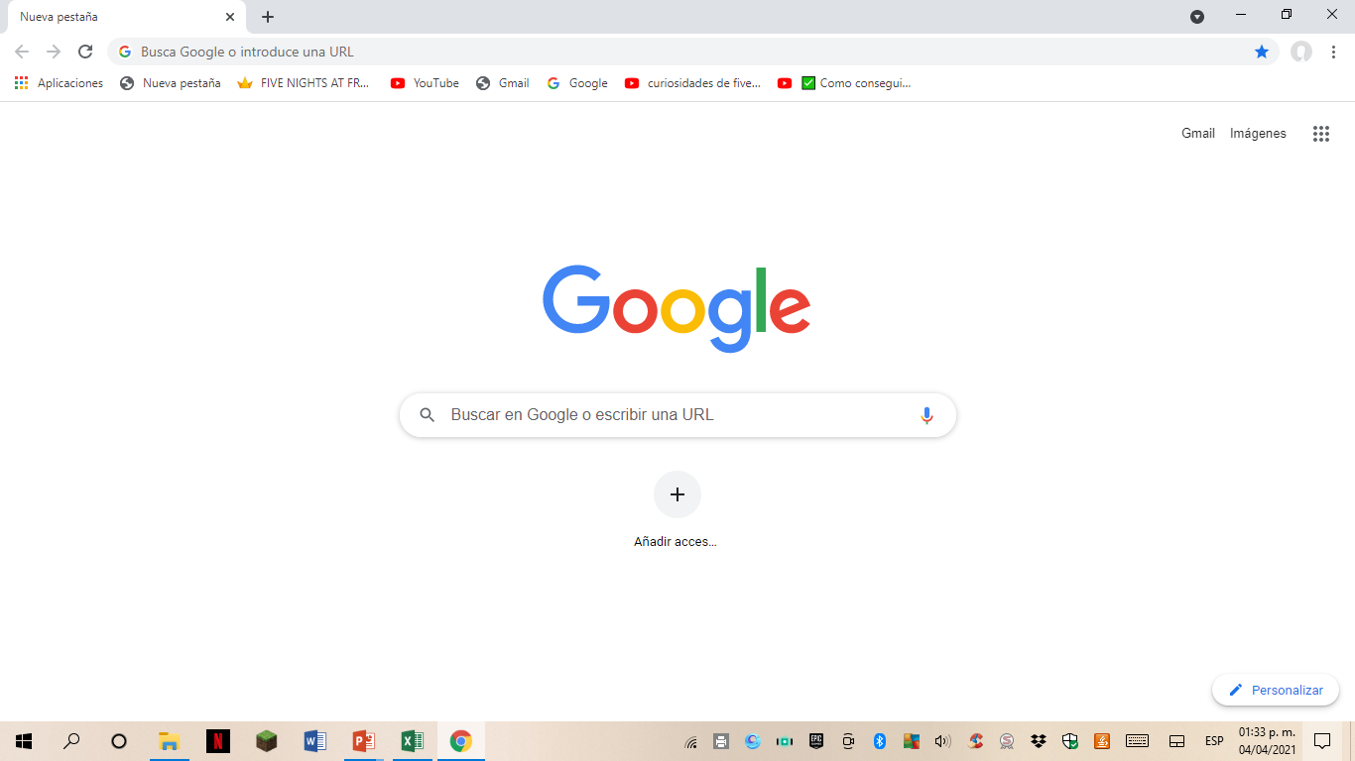
Página del buscador Google

Slide 10
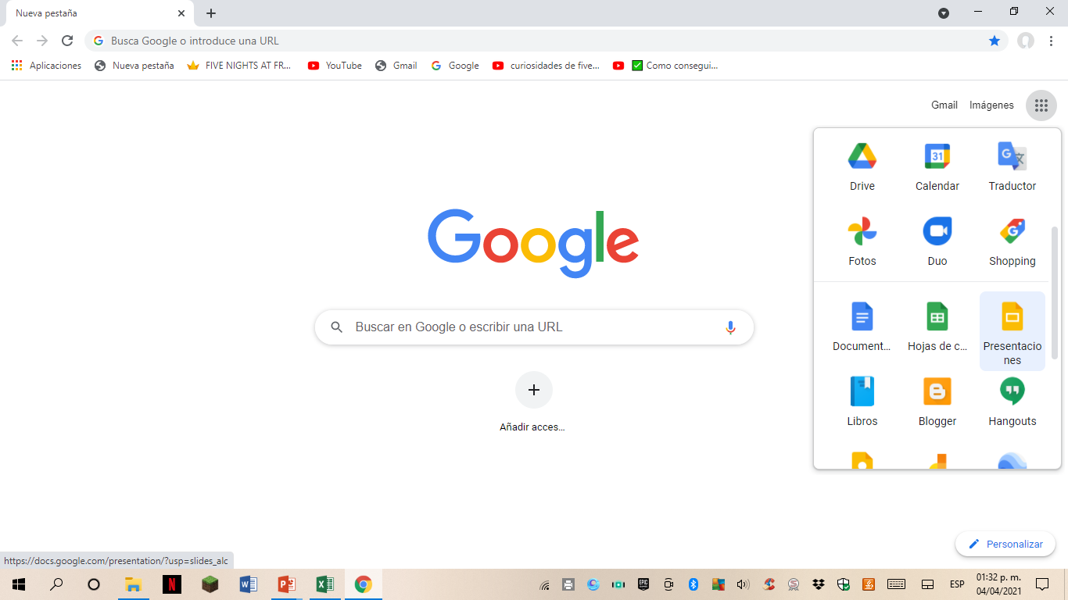
Botón Google Apps

Slide 11
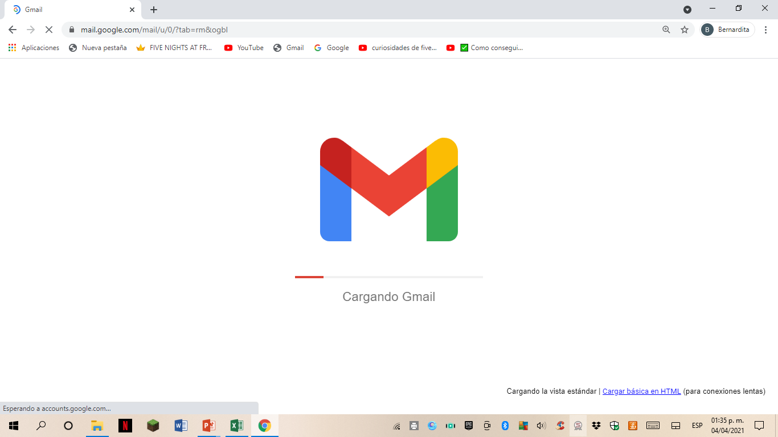
Carga del correo electrónico GMAIL

Slide 12
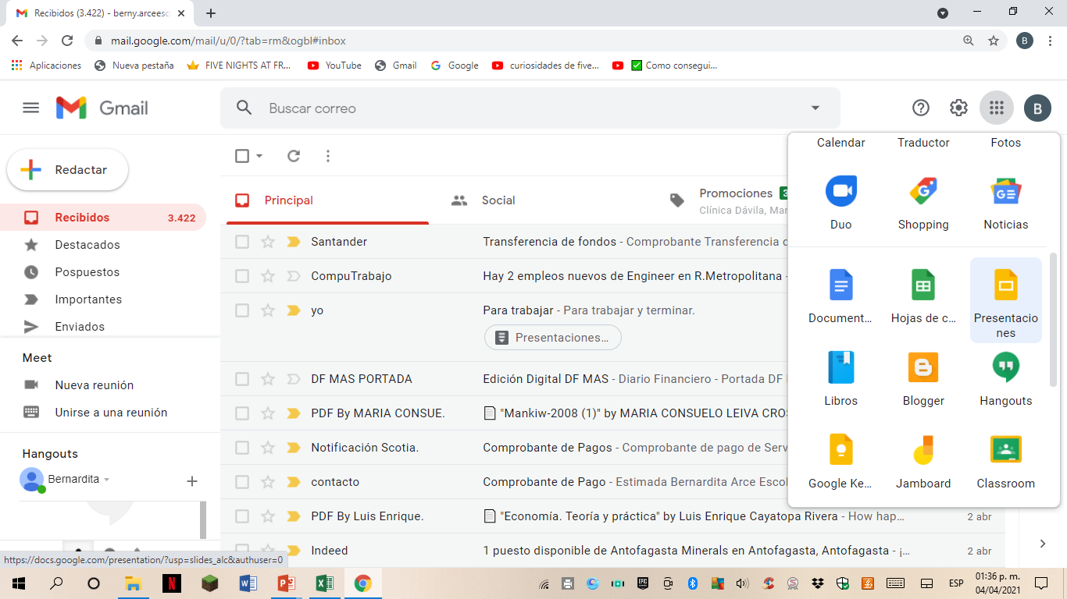
Apertura de las Google Apps desde el correo GMAIL activo

Slide 13
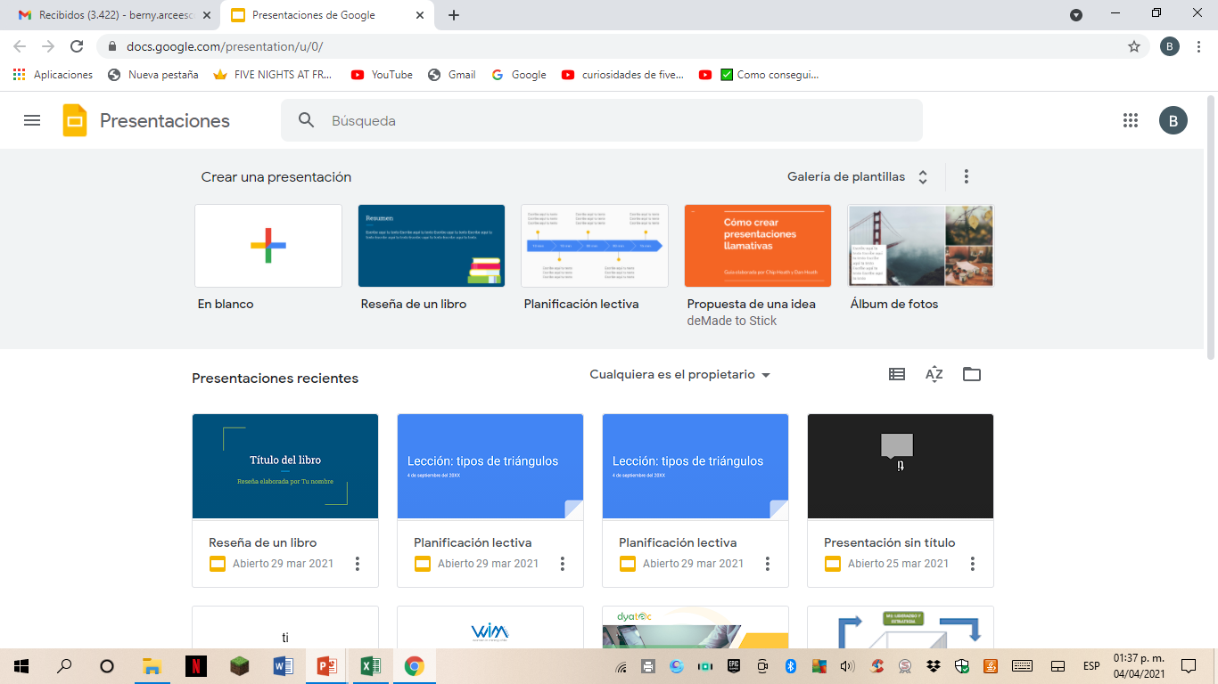
Generación de Plantillas G Slides
Creación de presentación
G Slides

Slide 14
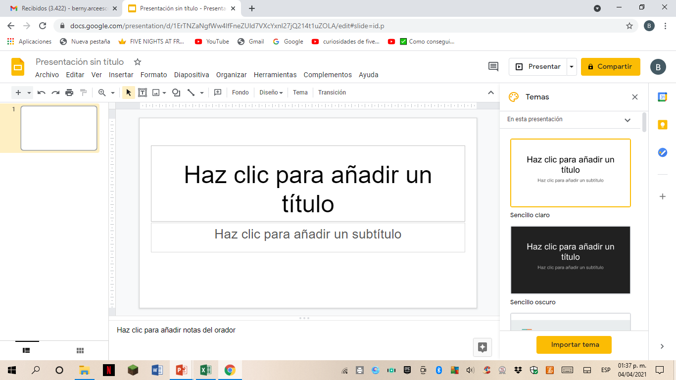
Documento nuevo
Opciones de menú
Compartir
Almacenamiento en tiempo real Google Drive

Slide 15
EJERCICIOS
PRÁCTICOS
MÓDULO 7
GOOGLE SLIDES

Slide 16
ACTIVIDAD 1
MÓDULO 7
GOOGLE SLIDES

Slide 17
MÓDULO 7
Actividad 1
  Realice las siguientes acciones:
  1. Seleccione la plantilla Planificación Lectiva, en el ámbito educativo.
  2. En base a la línea de tiempo perteneciente a esta plantilla, elabore la planificación de una agenda
  para una clase de su interés.
  3. Comparta su planificación con el/la relator/a.
  "GOOGLE
  SLIDES"

Slide 18
ACTIVIDAD 2
MÓDULO 7
GOOGLE SLIDES

Slide 19
MÓDULO 7
Actividad 2
  Realice las siguientes acciones:
  1. Seleccione una plantilla educativa: Reseña de un libro o Proyecto de ciencias.
  2. En base a la plantilla educativa escogida, proceda a elaborar la presentación correspondiente, utilizando las funcionalidades aprendidas de Google Slides.
  3. Comparta su trabajo con el/la relator/a.
  "GOOGLE
  SLIDES"

Slide 20
EVALUACIÓN
MÓDULO 7
GOOGLE SLIDES

Slide 21
MÓDULO 7
Evaluación
  Realice las siguientes acciones:
  1. En conjunto con un/a compañero/a de clase, prepare una presentación con Google Slides.
  2. Escojan y desarrollen un tema de interés mutuo, a través de una presentación colaborativa, de máximo 10 diapositivas.
  3. Compartan su presentación colaborativa con el/la relator/a.
  "GOOGLE
  SLIDES"

Slide 22

Resumen
MÓDULO 7
GOOGLE SLIDES
- Google Slides / Presentaciones es el programa de elaboración de presentaciones gratuito de Google.
- Cuenta con almacenamiento de archivos en tiempo real, Google Drive.
- Permite trabajar de manera colaborativa.
- Las actividades prácticas del módulo son:
  Elaborar una Planificación Lectiva.
  Elaborar una Reseña de un libro/Proyecto de ciencias.
  Preparar una presentación (tema y estilo libre) de manera colaborativa.

Slide 23
Herramientas Tecnológicas para la Enseñanza-Aprendizaje, Google Classroom y Creación de Contenido Interactivo
MÓDULO 7 - GOOGLE SLIDES

